Slide 1


百科词条案例
主讲人：kerwin

Slide 2
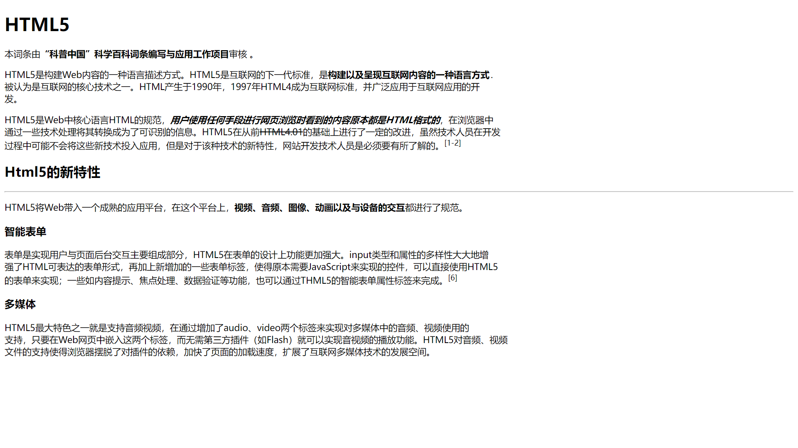

1. 百科词条案例
01

Slide 3
Thank you
谢谢观看

